Slide 1
1ª Reunião de Avaliação da Estratégia
Gestão Estratégica IFRO
Porto Velho, 14 de setembro de 2017

Slide 2
Pauta – Reunião de Avaliação da Estratégia
STATUS DO PROJETO
CONCEITOS – REUNIÃO DE AVALIAÇÃO DA ESTRATÉGIA
STATUS – INDICADORES ESTRATÉGICOS
RESOLUÇÃO DE DÚVIDAS DOS PRESENTES E OUTROS ASSUNTOS

Slide 3
Pauta – Reunião de Avaliação da Estratégia
STATUS DO PROJETO
CONCEITOS – REUNIÃO DE AVALIAÇÃO DA ESTRATÉGIA
STATUS – INDICADORES ESTRATÉGICOS
RESOLUÇÃO DE DÚVIDAS DOS PRESENTES E OUTROS ASSUNTOS

Slide 4
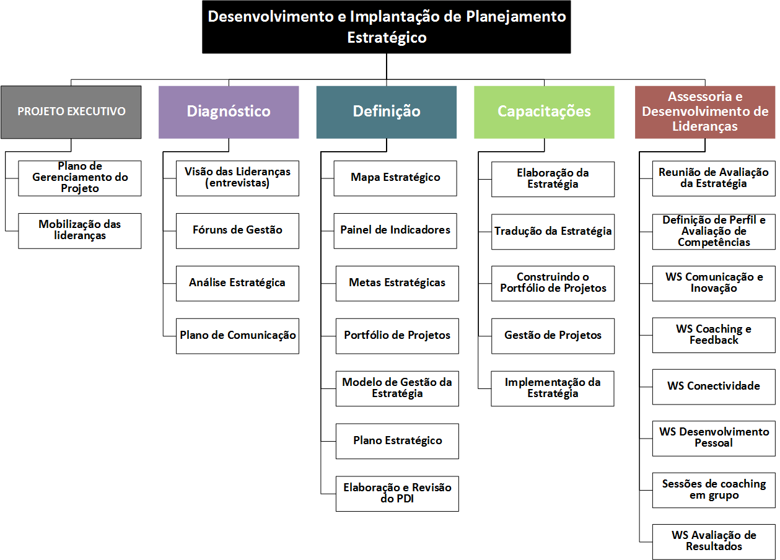

Status do Projeto

Slide 5
Pauta – Reunião de Avaliação da Estratégia
STATUS DO PROJETO
CONCEITOS – REUNIÃO DE AVALIAÇÃO DA ESTRATÉGIA
STATUS – INDICADORES ESTRATÉGICOS
RESOLUÇÃO DE DÚVIDAS DOS PRESENTES E OUTROS ASSUNTOS

Slide 6
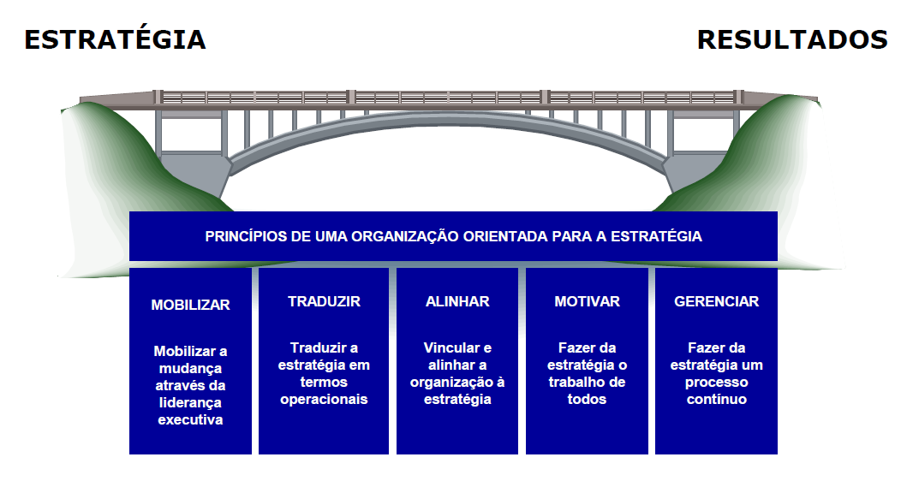
Construção de uma “ponte”: da estratégia aos resultados

Slide 7
Os cinco princípios da organização orientada à estratégia
5
Processo contínuo – A importância das RAEs
Formular
Formular
Reuniões
Aprender
ESTRATÉGIA
Comunicar
Estratégicas
Executar
Executar
A Reunião Estratégica representa a forma mais clara de uso da metodologia Balanced Scorecard - BSC.

Slide 8
Pauta – Reunião de Avaliação da Estratégia
STATUS DO PROJETO
CONCEITOS – REUNIÃO DE AVALIAÇÃO DA ESTRATÉGIA
STATUS – INDICADORES ESTRATÉGICOS
RESOLUÇÃO DE DÚVIDAS DOS PRESENTES E OUTROS ASSUNTOS

Slide 9
Orientações – Reunião de Avaliação da Estratégia
Aprendizado → Estamos tratando de novos conceitos e o mais importante, neste momento, é coletar e aprender a discutir com as novas informações;
Não confundir “aprendizado” com “possibilidade de não coleta” → importante definirmos os 2 conceitos – não é porque estamos trabalhando com conceitos novos que podemos não coletar indicadores;
Prazos são importantes → é fundamental, para uma boa RAE, o cumprimento de todos os prazos estabelecidos no Modelo de Gestão estabelecido;
RAE não é um instrumento “político” → nas RAEs não existe espaço para melindres ou omissão de fatos. É um instrumento para avaliar a evolução da instituição. Se determinadas áreas não encaminharam informações, precisa ser dito para que saibamos que indicadores podem estar incompletos;
Foco na solução e não em culpados → não cabe identificar os culpados de problemas; cabe solucionar o problema e encaminhar as ações necessárias.

Slide 10
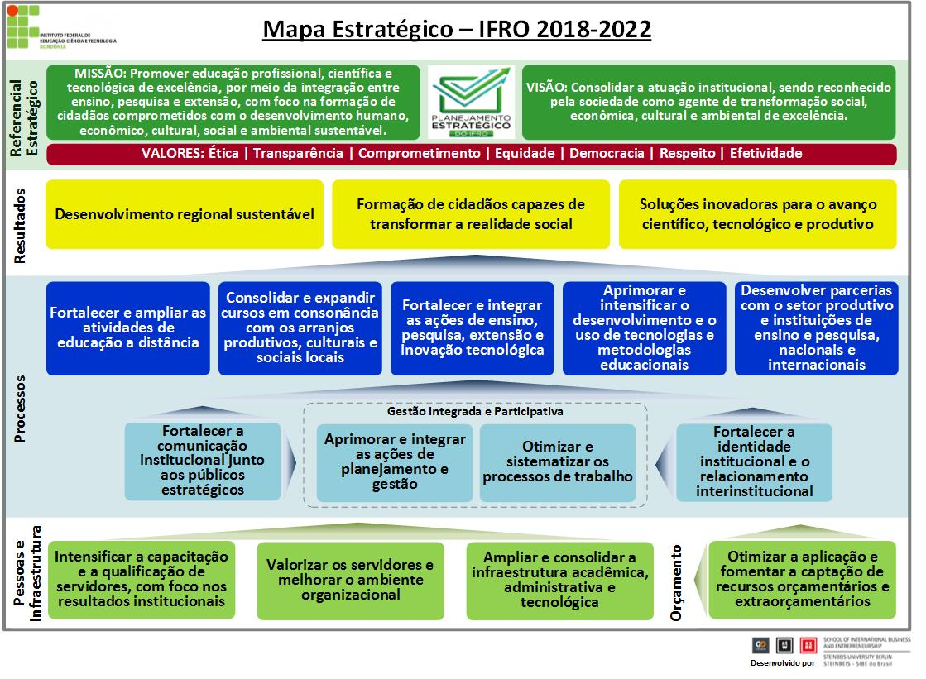

Slide 11
Objetivo: Otimizar a aplicação e fomentar a captação de recursos orçamentários e extraorçamentários
Índice de execução orçamentária com projetos estratégicos | l | 
Não Coletado
Análise de Desempenho
Não iniciado o desenvolvimento dos projetos estratégicos. Desta forma, o indicador ainda não será coletado. Está previsto o início da execução monitorada dos projetos a partir de 2018.1.
Recomendações
Acompanhar o monitoramento dos projetos a partir de 2018.1; Definir a meta de execução dos projetos na 3a RAE.

Slide 12
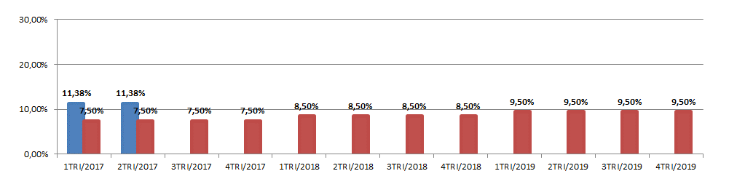
Objetivo: Otimizar a aplicação e fomentar a captação de recursos orçamentários e extraorçamentários
Taxa de recursos extraorçamentários disponibilizados | l | 
Análise de Desempenho
Inseridos como recursos extraorçamentários os valores existentes relativos à: Pronatec, eTec, TED, Emendas, Editais externos, AUXPE, Convênios, Recurso PNAE. Valor supera a meta estipulada para 2017. Considerado valor de orçamento sem pessoal.
Recomendações
Coletar o indicador para 2a RAE.

Slide 13
Objetivo: Otimizar a aplicação e fomentar a captação de recursos orçamentários e extraorçamentários
Índice de custeio destinado à ações institucionais | l | 
Não Coletado
Análise de Desempenho
Coleta foi parcialmente realizada. Necessário refinamento das informações referentes às despesas indispensáveis, para que o número possa ser apresentado.
Recomendações
Coletar o indicador para 2a RAE; Definir metas para a 2a RAE.

Slide 15
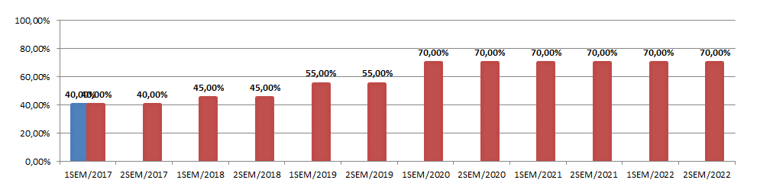
Objetivo: Ampliar e consolidar a infraestrutura acadêmica, administrativa e tecnológica
Índice da infraestrutura física | l | 
Análise de Desempenho
Instrumento de coleta do indicador montado e utilizado para apuração. Meta cumprida para o ano. Importante o cumprimento das ações definidas no PDI para que o indicador evolua de acordo com as metas definidas.
Recomendações
Coletar o indicador para 2a RAE.

Slide 16
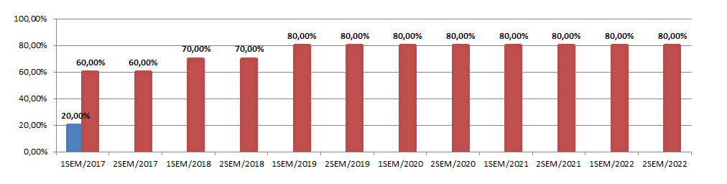
Objetivo: Ampliar e consolidar a infraestrutura acadêmica, administrativa e tecnológica
Taxa de unidades conectadas à INFOVIA | l | 
Análise de Desempenho
Apenas as unidades Calama e Zona Norte foram conectadas à Infovia. As demais unidades previstas (Reitoria, Ariquemes, Jaru e Ji-Paraná) não foram conectadas – problemas de licitação do Governo do Estado.
Recomendações
Coletar o indicador para 2a RAE; Reavaliar metas para 2018 em diante, de acordo com a resolução das questões junto ao Governo do Estado.

Slide 17
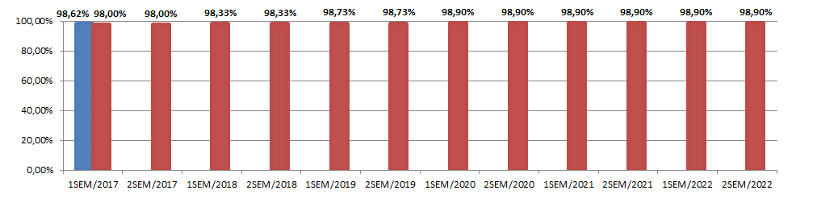
Objetivo: Ampliar e consolidar a infraestrutura acadêmica, administrativa e tecnológica
Taxa de disponibilidade de serviço | l | 
Análise de Desempenho
Houve apenas 2 ocorrências de interrupção do serviços (2 quedas de energia que geraram 2 dias de interrupção – Zona Norte), que não impactaram o atingimento da meta no 1° Semestre.
Recomendações
Coletar o indicador para 2a RAE.

Slide 18
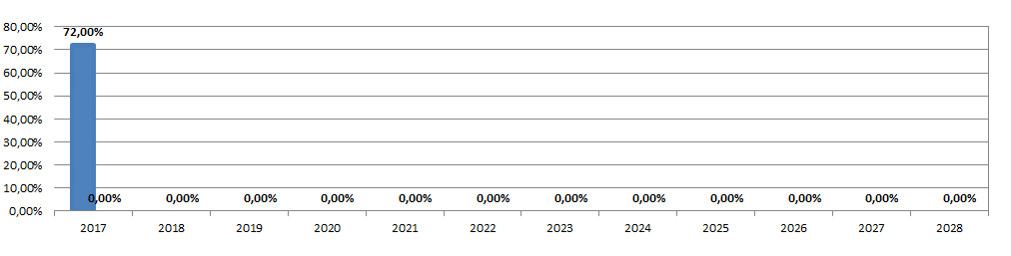
Objetivo: Ampliar e consolidar a infraestrutura acadêmica, administrativa e tecnológica
Índice da infraestrutura tecnológica | l | 
Análise de Desempenho
Indicador é anual e, devido à sua periodicidade, será coletado apenas na 2ª RAE (prevista para Janeiro-Fevereiro/2018). Foi realizada tentativa de coleta da posição atual do número para definição das metas. Informação apresentada não contempla informações dos campi Zona Norte, Calama, Cacoal, Colorado do Oeste e Guajará-Mirim.
Recomendações
Buscar informações dos demais campi; Coletar o indicador para 2a RAE; Definir metas para a 2a RAE.

Slide 19
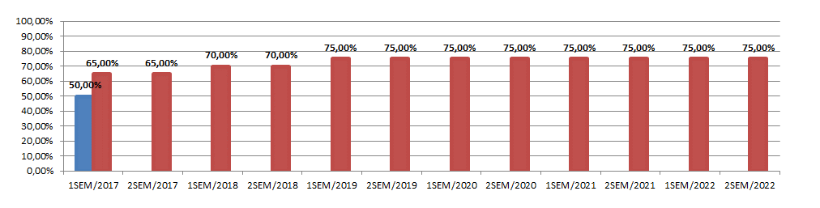
Objetivo: Ampliar e consolidar a infraestrutura acadêmica, administrativa e tecnológica
Taxa de implementação das ações do PDTI | l | 
Análise de Desempenho
Realizadas 5 das 10 ações previstas para o ano. Importante ressaltar que parte das ações realizadas não estão formalmente inseridas no PDTI. Necessária formalização para reprogramação das ações previstas e que não serão realizadas.
Recomendações
Formalizar inserção e reprogramação de ações do PDTI; Coletar o indicador para 2a RAE.

Slide 21
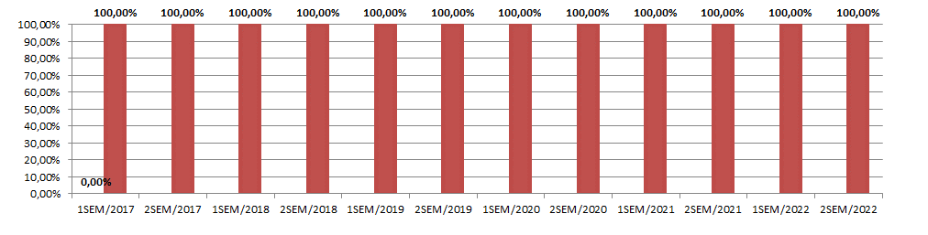
Objetivo: Valorizar os servidores e melhorar o ambiente organizacional
Taxa de implementação das ações voltadas à valorização dos servidores | l | 
Análise de Desempenho
Das 9 ações previstas, apenas 3 foram iniciadas (PIQ, CISSP e Exames Periódicos). Sugestão seria de avaliar, de acordo com o programado no PDI todas as ações, calibrando o indicador pela data de término da ação.
Recomendações
Reavaliar o plano de ações voltadas à valorização dos servidores.

Slide 22
Objetivo: Valorizar os servidores e melhorar o ambiente organizacional
Índice de Clima Organizacional | l | 
Não Coletado
Análise de Desempenho
Indicador só poderá ser coletado após a realização da Pesquisa de Clima Organizacional em todos os campi, que está prevista apenas para 2018.
Recomendações
Avaliar previsão de coleta do indicador, baseado na execução do projeto “Programa de Qualificação, Capacitação e Valorização do Servidor” (Diga Aí!).

Slide 24
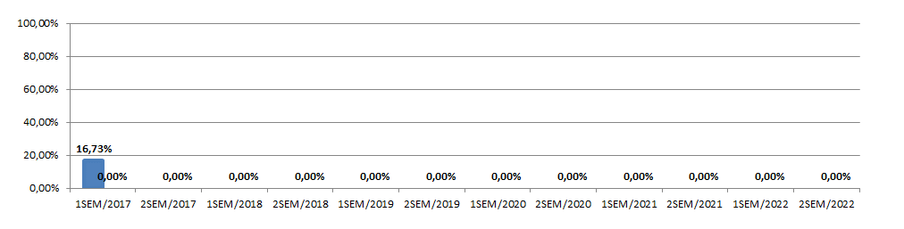
Objetivo: Intensificar a capacitação e a qualificação de servidores, com foco nos resultados institucionais
Índice de capacitação do quadro de servidores | l | 
Análise de Desempenho
Número apurado foi de 184 servidores (capacitações in company) com, pelo menos, 20 horas de capacitação. Considerando os números associados às capacitações do Planejamento Estratégico, teremos aproximadamente mais 30 pessoas a serem inseridas ao final do projeto. Necessário o aprimoramento do instrumento de coleta para contemplar a totalidade das capacitações. Para refinamento do indicador e estabelecimento das metas, sugere-se que isso seja realizado na 2ª RAE.
Recomendações
Coletar o indicador para 2a RAE; Definir as metas na 2a RAE.

Slide 25
Objetivo: Intensificar a capacitação e a qualificação de servidores, com foco nos resultados institucionais
Investimento Médio em Capacitação e Qualificação por Servidor | l | 
Não Coletado
Análise de Desempenho
Informação não coletada. Necessidade de alinhamento das áreas envolvidas (DGP, PROPESP e DOF) para garantia de coleta da informação.
Recomendações
Coletar o indicador para 2a RAE; Definir as metas na 2a RAE.

Slide 26
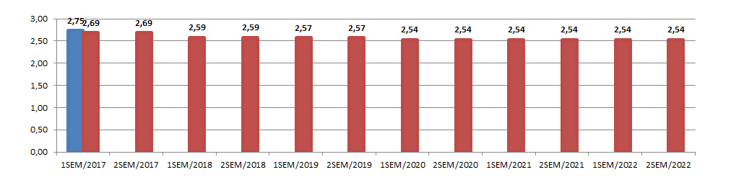
Objetivo: Intensificar a capacitação e a qualificação de servidores, com foco nos resultados institucionais
IQCD (Índice de Qualificação do Corpo Docente) | l | 
Análise de Desempenho
Proposta de metas estabelecida com base nas informações relacionadas aos afastamentos e com a premissa de que todos os docentes ingressantes entrarão com apenas a graduação. Não foram consideradas as informações do PIQ, Minter e Dinter.
Recomendações
Discutir e validar as metas propostas; Coletar o indicador na 2a RAE.

Slide 27
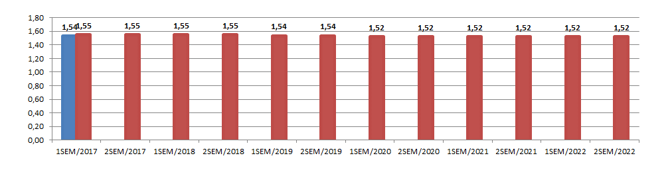
Objetivo: Intensificar a capacitação e a qualificação de servidores, com foco nos resultados institucionais
IQCTA (Índice de Qualificação do Corpo Técnico-Administrativo) | l | 
Análise de Desempenho
Proposta de metas estabelecida com base nas informações relacionadas aos afastamentos e com a premissa de que todos os TAEs ingressantes entrarão com apenas o ensino médio. Não foram consideradas as informações do PIQ, Minter e Dinter.
Recomendações
Discutir e validar as metas propostas; Coletar o indicador na 2a RAE.

Slide 29
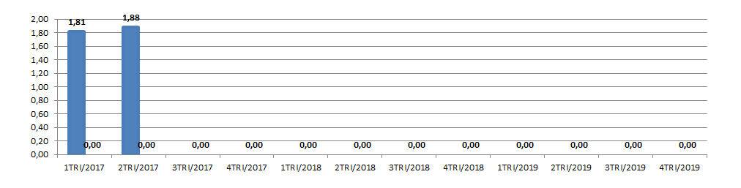
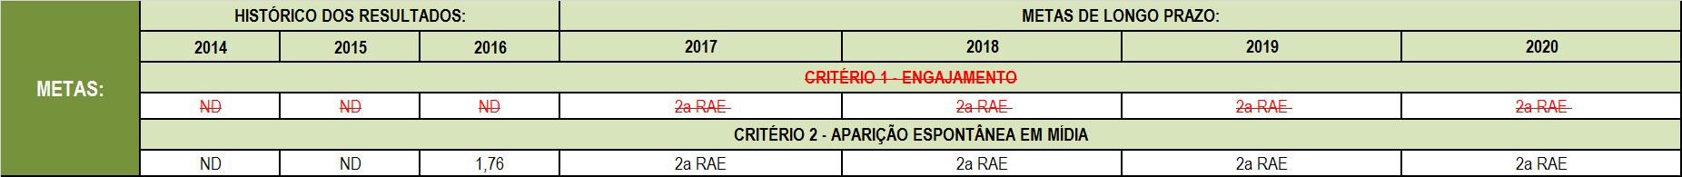
Objetivo: Fortalecer a identidade institucional e o relacionamento interinstitucional
Índice de conhecimento da imagem institucional | l | 
Análise de Desempenho
Proposta de retirada do critério 1 do indicador (não há ferramenta para monitoramento da informação de engajamento). Para o critério 2, foram consideradas apenas as informações de clipping. Por ser ainda uma informação parcial, sugerimos definir a meta apenas a partir da 2ª RAE, com a possibilidade de ter a informação completa.
Recomendações
Discutir e validar retirada do critério 1; Coletar o indicador na 2a RAE; Definir as metas na 2a RAE.

Slide 31
Objetivo: Otimizar e sistematizar os processos de trabalho
Índice de padronização dos processos e métodos de trabalho | l | 
Não Coletado
Análise de Desempenho
Não iniciado o desenvolvimento dos projetos estratégicos (Projeto “Modernização da Gestão”). Desta forma, o indicador ainda não será coletado.
Recomendações
Avaliar previsão de coleta do indicador, baseado na execução do projeto “Modernização da Gestão”.

Slide 32
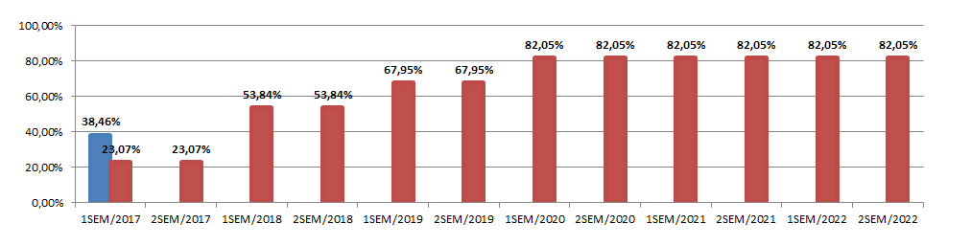
Objetivo: Otimizar e sistematizar os processos de trabalho
Índice de desenvolvimento de sistemas e modernização de rotinas | l | 
Análise de Desempenho
Indicador apurado junto a DGTI. Podem haver divergências quanto ao posicionamento sobre cada sistema. Para evolução do número, importante o alinhamento sobre a priorização dos sistemas relacionados à gestão orçamentária e financeira, à gestão de custos e ao controle de obras.
Recomendações
Alinhar previamente sobre cada nota atribuída pela DGTI aos sistemas; Priorizar sistemas a serem trabalhados e que possuem nota 0; Coletar o indicador para 2a RAE.

Slide 33
Objetivo: Otimizar e sistematizar os processos de trabalho
Índice de otimização dos processos críticos | l | 
Não Coletado
Análise de Desempenho
Não iniciado o desenvolvimento dos projetos estratégicos (Projeto “Modernização da Gestão”). Desta forma, o indicador ainda não será coletado.
Recomendações
Avaliar previsão de coleta do indicador, baseado na execução do projeto “Modernização da Gestão”.

Slide 35
Objetivo: Aprimorar e integrar as ações de planejamento e gestão
Índice de Execução de Projetos Estratégicos Integrados | l | 
Não Coletado
Análise de Desempenho
Não iniciado o desenvolvimento dos projetos estratégicos. Desta forma, o indicador ainda não será coletado. Está previsto o início da execução monitorada dos projetos a partir de 2018.1.
Recomendações
Coletar o indicador para 3a RAE; Definir as metas na 3a RAE.

Slide 36
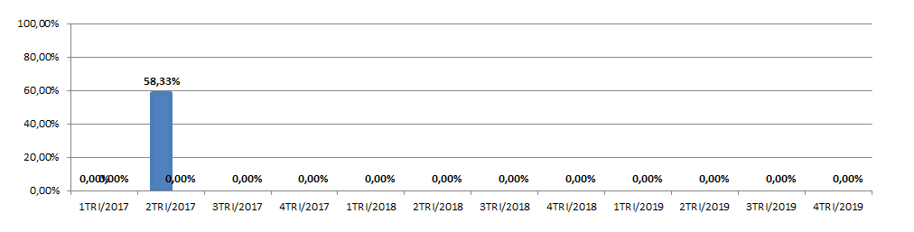
Objetivo: Aprimorar e integrar as ações de planejamento e gestão
Índice de Metas Alcançadas | l | 
Análise de Desempenho
Foram consideradas para apuração do indicador apenas aqueles que foram enviados para coleta. Certamente, no final do ano, teremos uma maior apuração de indicadores e, por isso, recomenda-se a definição da meta para a 2ª RAE. Foram coletados 12 indicadores com metas estabelecidas e 7 deles tiveram suas metas alcançadas. Outros 10 indicadores foram coletados, visando o estabelecimento de metas.
Recomendações
Coletar o indicador para 2a RAE; Definir as metas na 2a RAE.

Slide 37
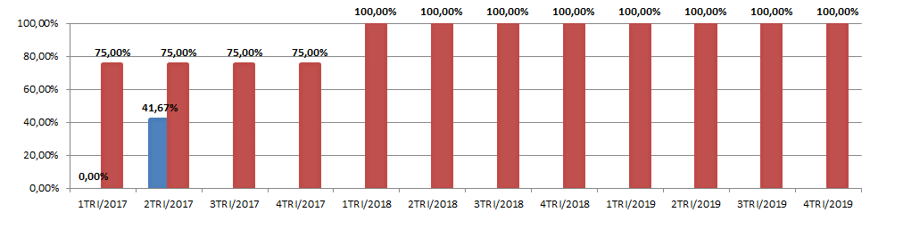
Objetivo: Aprimorar e integrar as ações de planejamento e gestão
Cultura de gestão estratégica | l | 
Análise de Desempenho
Indicador ainda abaixo da meta, mas em crescimento. Existe potencial para aumento do indicador e superação da meta, comunicando-se formalmente os resultados da 1ª RAE, além do crescimento da coleta dos indicadores.
Recomendações
Reforçar todo o processo definido no Modelo de Gestão do IFRO, para garantia da coleta dos indicadores; Coletar o indicador para 2a RAE; Definir as metas na 2a RAE.

Slide 39
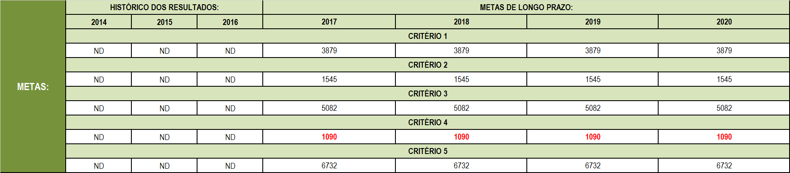
Objetivo: Fortalecer a comunicação institucional junto aos públicos estratégicos
Índice de esforço de comunicação interna e externa | l | 
Análise de Desempenho
Granularidade muito grande das informações – periodicidade mensal. Proposta de mudança da periodicidade da informação de Mensal para Trimestral. Proposta de unificação dos critérios 3 e 4 (Jornalismo e Redes Sociais), unificando as metas. Inserção de novo critério 4, relativo às revisões de texto.
Recomendações
Deliberar sobre mudança da periodicidade do indicador; Deliberar sobre unificação dos critérios e inserção de novo critério, validando sua meta; Coletar indicador para 2a RAE.

Slide 40
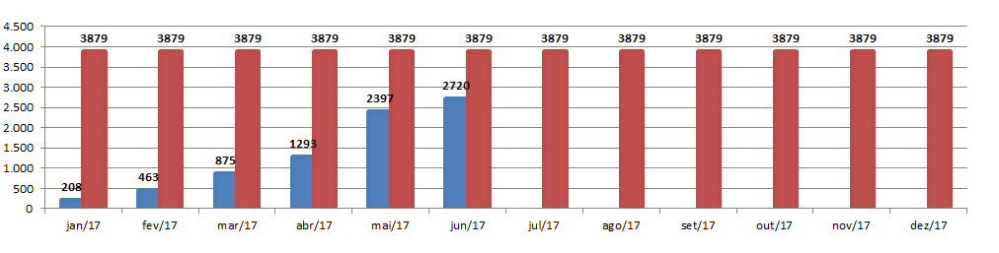
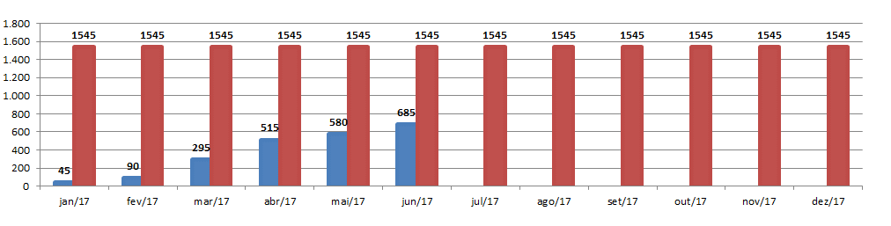
Objetivo: Fortalecer a comunicação institucional junto aos públicos estratégicos
Índice de esforço de comunicação interna e externa | l | 
Critério 1
Critério 2

Slide 41
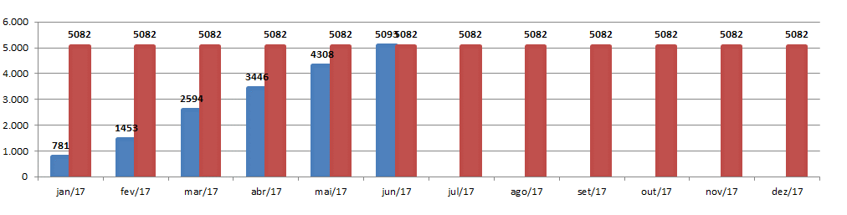
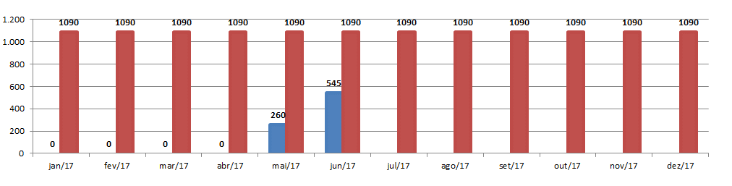
Objetivo: Fortalecer a comunicação institucional junto aos públicos estratégicos
Índice de esforço de comunicação interna e externa | l | 
Critério 3
Critério 4

Slide 42
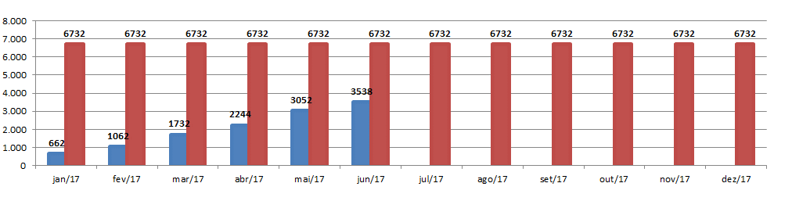
Objetivo: Fortalecer a comunicação institucional junto aos públicos estratégicos
Índice de esforço de comunicação interna e externa | l | 
Critério 5

Slide 44
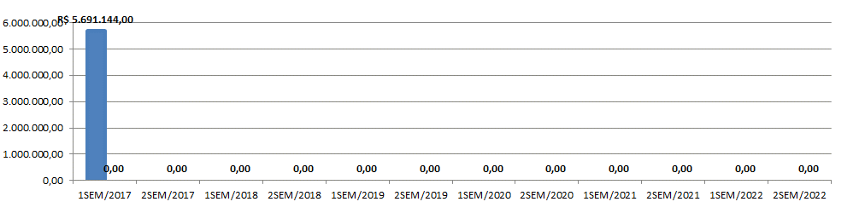
Objetivo: Desenvolver parcerias com o setor produtivo e instituições de ensino e pesquisa, nacionais e internacionais
Índice de Relação entre Entrada e Saída de Recursos dos Projetos estabelecidos por meio de parcerias | l | 
Análise de Desempenho
Identificado apenas o valor do convênio com a SEDUC no valor de R$ 5.691.144,00. Como não houve saída de recursos e para evitar que o valor fique dividido por zero, sugestão é de considerar Entradas – Saídas, ao invés de Entradas / Saídas.
Recomendações
Deliberar sobre a mudança na formula de cálculo do indicador; Realizar a coleta do indicador para 2a RAE; Fazer a definição das metas na 2a RAE.

Slide 45
Objetivo: Desenvolver parcerias com o setor produtivo e instituições de ensino e pesquisa, nacionais e internacionais
Índice de Parcerias Estabelecidas | l | 
Não Coletado
Análise de Desempenho
Informação não coletada. Importante a atualização das informações para a 2ª RAE. Além disso, sugere-se o compartilhamento da planilha de parcerias para todos os envolvidos, para que a mesma seja complementada com todas as parcerias do IFRO. Sugere-se também que, por uma visão mais ampla, que a mesma estivesse sob responsabilidade do Gabinete da Reitoria.
Recomendações
Compartilhar a Planilha de Parcerias, para atualização complete das informações; Definir responsável pelo indicador; Coletar o indicador para 2a RAE; Definir as metas para a 2a RAE.

Slide 47
Objetivo: Aprimorar e intensificar o desenvolvimento e o uso de tecnologias e metodologias educacionais
Número de Cursos de Atualização Pedagógica e Tecnológica para Servidores | l | 
Não Coletado
Análise de Desempenho
Indicador é anual e, devido à sua periodicidade, será coletado apenas na 2ª RAE (prevista para Janeiro-Fevereiro/2018).
Recomendações
Realizar a coleta do indicador para 2a RAE; Fazer a definição das metas na 2a RAE.

Slide 48
Objetivo: Aprimorar e intensificar o desenvolvimento e o uso de tecnologias e metodologias educacionais
Número de Registros de Propriedade Intelectual de Tecnologias Educacionais | l | 
Não Coletado
Análise de Desempenho
Informação não coletada. Necessária a definição de um instrumento adequado de coleta, considerando não apenas os registros de propriedade intelectual, mas reforçando o que seja relacionado a tecnologias educacionais.
Recomendações
Realizar a coleta do indicador para 2a RAE; Fazer a definição das metas na 2a RAE.

Slide 49
Objetivo: Aprimorar e intensificar o desenvolvimento e o uso de tecnologias e metodologias educacionais
Taxa de Atendimento de Alunos com Demandas de Tecnologias e Metodologias Educacionais Inclusivas | l | 
Não Coletado
Análise de Desempenho
Informação não foi coletada. Importante que, pelo fato da informação ter sido coletada para definição da meta, ela seja atualizada para a 2ª RAE, de acordo com a periodicidade definida (semestral). Importante também a instrumentalização da área para melhor apuração da informação.
Recomendações
Realizar a coleta do indicador (1° e 2° Semestres) para 2a RAE.

Slide 51
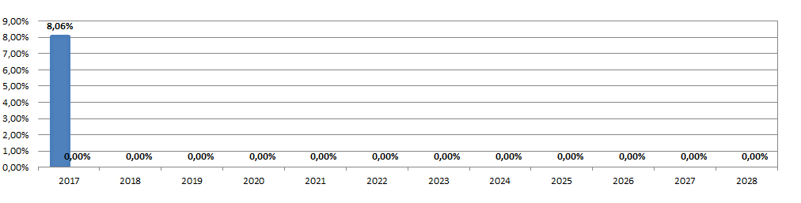
Objetivo: Fortalecer e integrar as ações de ensino, pesquisa, extensão e inovação tecnológica
Taxa de estudantes Participantes de Projetos de Ensino, Pesquisa, Extensão e Inovação Tecnológica | l | 
Análise de Desempenho
Indicador é anual e, devido à sua periodicidade, será coletado apenas na 2ª RAE (prevista para Janeiro-Fevereiro/2018). Indicador foi coletado para que fosse possível fazer uma definição das metas. Importante ressaltar que o valor coletado contempla apenas os bolsistas e pode ter duplicidade de estudantes. Sugere-se o refinamento da informação para a 2ª RAE, para que seja possível o estabelecimento das metas.
Recomendações
Realizar a coleta do indicador para 2a RAE; Fazer a definição das metas na 2a RAE.

Slide 52
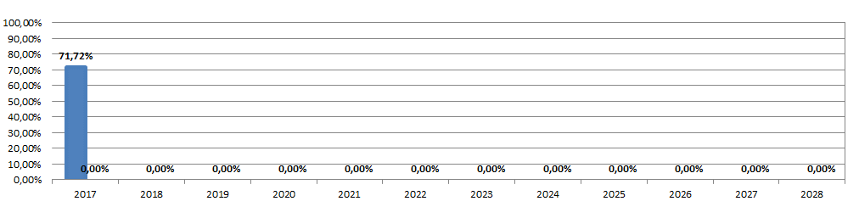
Objetivo: Fortalecer e integrar as ações de ensino, pesquisa, extensão e inovação tecnológica
Taxa de servidores envolvidos em projetos de ensino, pesquisa, extensão e inovação tecnológica | l | 
Análise de Desempenho
Indicador é anual e, devido à sua periodicidade, será coletado apenas na 2ª RAE (prevista para Janeiro-Fevereiro/2018). Indicador foi coletado para que fosse possível fazer uma definição das metas. Importante ressaltar que o valor coletado pode ter duplicidade de servidores. Sugere-se o refinamento da informação para a 2ª RAE, para que seja possível o estabelecimento das metas.
Recomendações
Realizar a coleta do indicador para 2a RAE; Fazer a definição das metas na 2a RAE.

Slide 53
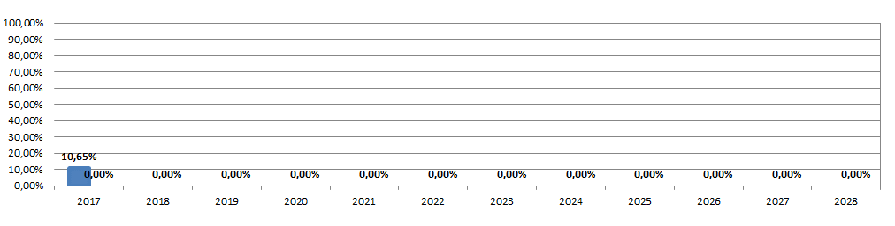
Objetivo: Fortalecer e integrar as ações de ensino, pesquisa, extensão e inovação tecnológica
Taxa de projetos com integração entre Ensino, Pesquisa, Extensão e/ou Inovação Tecnológica | l | 
Análise de Desempenho
Indicador é anual e, devido à sua periodicidade, será coletado apenas na 2ª RAE (prevista para Janeiro-Fevereiro/2018). Indicador foi coletado para que fosse possível fazer uma definição das metas. Importante reforçar a necessidade de organização do “dono” do projeto, para que não exista duplicidade de contagem (responsável pelo edital para a ser o “dono” do projeto).
Recomendações
Realizar a coleta do indicador para 2a RAE; Fazer a definição das metas na 2a RAE.

Slide 55
Objetivo: Consolidar e expandir cursos em consonância com os arranjos produtivos, culturais e sociais locais
Taxa de cursos voltados aos arranjos produtivos, culturais e sociais locais | l | 
Não Coletado
Análise de Desempenho
Indicador é anual e, devido à sua periodicidade, será coletado apenas na 2ª RAE (prevista para Janeiro-Fevereiro/2018).
Recomendações
Realizar a coleta do indicador para 2a RAE; Fazer a definição das metas na 2a RAE.

Slide 56
Objetivo: Consolidar e expandir cursos em consonância com os arranjos produtivos, culturais e sociais locais
Taxa de matrícula em cursos voltados aos arranjos produtivos, culturais e sociais locais | l | 
Não Coletado
Análise de Desempenho
Indicador é anual e, devido à sua periodicidade, será coletado apenas na 2ª RAE (prevista para Janeiro-Fevereiro/2018).
Recomendações
Realizar a coleta do indicador para 2a RAE; Fazer a definição das metas na 2a RAE.

Slide 58
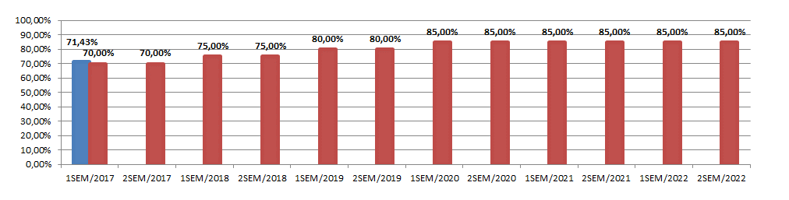
Objetivo: Fortalecer e ampliar as atividades de educação a distância
Índice de Oferta de Cursos na modalidade EAD | l | 
Análise de Desempenho
Foram realizados 5 cursos de EAD (3 previstos no PDI e 2 com apoio do Governo), dos 7 previstos no PDI, gerando o percentual apresentado e cumprindo desde já a meta prevista para o ano de 2017. Expectativa é que não haja nenhum novo curso para o 2° semestre, mantendo o número para o final do ano. Dúvida durante a coleta do número: serão considerados apenas os cursos que estavam no PDI ou, caso haja suporte do Governo, serão considerados para o numerador do indicador?
Recomendações
Deliberar sobre a dúvida surgida na coleta do indicador; Atualizar o indicador para a 2a RAE.

Slide 59
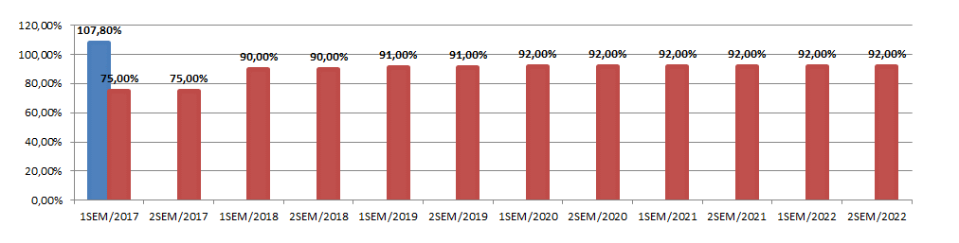
Objetivo: Fortalecer e ampliar as atividades de educação a distância
Taxa de Ocupação das Vagas para Cursos EAD | l | 
Análise de Desempenho
Valores coletados envolveram apenas cursos concomitantes EAD. Indicador já cumpre a meta prevista para o ano de 2017.
Recomendações
Atualizar o indicador para a 2a RAE.

Slide 60
Objetivo: Fortalecer e ampliar as atividades de educação a distância
Índice de Efetividade dos Cursos EAD | l | 
Não Coletado
Análise de Desempenho
Indicador é anual e, devido à sua periodicidade, será coletado apenas na 2ª RAE (prevista para Janeiro-Fevereiro/2018). Pesquisa sobre os cursos EAD será disponibilizada no período entre 18 e 29/Setembro, para que seja possível apurar os resultados e coletar a linha de base do indicador.
Recomendações
Atualizar o indicador para a 2a RAE; Definir metas para o indicador, de acordo com pesquisa inicial, para a 2a RAE.

Slide 62
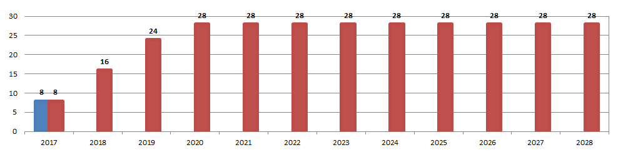
Objetivo: Soluções inovadoras para o avanço científico, tecnológico e produtivo
Volume de Empreendimentos Incubados | l | 
Análise de Desempenho
Apesar do indicador ser anual, número foi apurado para dar a situação do momento. Cabe ressaltar que pode haver mudança no número até o final do ano. Existência de 4 empreendimentos incubados no Zona Norte e mais 4 no Calama, cumprindo a meta proposta para 2017. Proposta de revisão das metas para os próximos anos, de acordo com revisão interna da PROEX, considerando os empreendimentos que entram e saem, de acordo com a graduação (2021 – 32 / 25, 2022 – 34 / 49).
Recomendações
Discutir e validar as metas propostas; Atualizar o indicador para a 2a RAE.

Slide 63
Objetivo: Soluções inovadoras para o avanço científico, tecnológico e produtivo
Taxa de Empreendimentos Incubados com Graduação | l | 
Não Coletado
Análise de Desempenho
Indicador é anual e, devido à sua periodicidade, será coletado apenas na 2ª RAE (prevista para Janeiro-Fevereiro/2018). Como não há previsão de graduação para este ano, o indicador ficará em 0,00%. Solicitada alteração da meta para 2022 (de 75% para 70%, mantendo o mesmo valor de 2021).
Recomendações
Discutir e validar a alteração da meta proposta; Atualizar o indicador para a 2a RAE.

Slide 64
Objetivo: Soluções inovadoras para o avanço científico, tecnológico e produtivo
Taxa de Tecnologias Transferidas para a Sociedade | l | 
Não Coletado
Análise de Desempenho
Indicador é anual e, devido à sua periodicidade, será coletado apenas na 2ª RAE (prevista para Janeiro-Fevereiro/2018).
Recomendações
Atualizar o indicador para a 2a RAE.

Slide 66
Objetivo: Desenvolvimento regional sustentável
Taxa de Inserção no Mundo de Trabalho | l | 
Não Coletado
Análise de Desempenho
Indicador é anual e, devido à sua periodicidade, será coletado apenas na 2ª RAE (prevista para Janeiro-Fevereiro/2018).
Recomendações
Realizar a Pesquisa de Egressos em 2017; Realizar a coleta do indicador para 2a RAE.

Slide 67
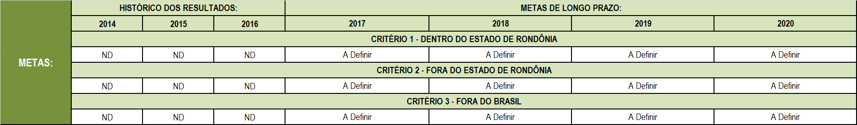
Objetivo: Desenvolvimento regional sustentável
Taxa de Efetividade dos Cursos | l | 
Não Coletado
Análise de Desempenho
Indicador é anual e, devido à sua periodicidade, será coletado apenas na 2ª RAE (prevista para Janeiro-Fevereiro/2018). Sugestão apenas de inclusão na fórmula de cálculo: “[(Número de estudantes egressos empregados na área de formação do IFRO + Número de estudantes fora do mercado e em cursos verticalizados na área) / Número de estudantes egressos do IFRO)] x 100”
Recomendações
Realizar a Pesquisa de Egressos em 2017; Realizar a coleta do indicador para 2a RAE; Fazer a definição das metas na 2a RAE.

Slide 68
Objetivo: Desenvolvimento regional sustentável
Evolução das Vagas Ofertadas | l | 
Não Coletado
Análise de Desempenho
Indicador é anual e, devido à sua periodicidade, será coletado apenas na 2ª RAE (prevista para Janeiro-Fevereiro/2018). Inseridas as metas assinaladas para validação. Foram consideradas as informações atuais para 2017 e, para os anos de 2018 a 2022, as informações contidas no capítulo 3 do PDI (Oferta de Cursos). Foi identificado também um possível desalinhamento entre as informações do COPEX e as preenchidas no SISTEC.
Recomendações
Discutir e validar as metas propostas; Alinhar sobre atividades de inserção das vagas ofertadas no SISTEC (atualmente: cada campi faz sua inserção; proposta: COPEX informa os dados à PI para inserção das vagas, de acordo com a demanda dos campi, e o preenchimento a partir das matrículas fica com os campi); Realizar a coleta do indicador para 2a RAE.

Slide 70
Objetivo: Formação de cidadãos capazes de transformar a realidade social
Índice de Êxito:
  Definição PE: (Número de matrículas concluintes / Número de matrículas finalizadas) x 100 → SISTEC: Índice de Eficiência Acadêmica
  SISTEC: Taxa de Conclusão = (Número de matrículas concluídas / Número de matrículas atendidas no ano) x 100
Índice de Evasão:
  Definição PE: (Número de matrículas finalizadas evadida / Número de matrículas atendidas no ano) x 100 → SISTEC: Taxa de Evasão
Índice de Retenção:
  Definição PE: (Número de matrículas retidas / Número de matrículas atendidas no ano) x 100 → SISTEC: Taxa de Retenção
Proposta: uso exato dos conceitos do SISTEC, para minimizar necessidade de novos entendimentos acerca dos conceitos.

Slide 71
Objetivo: Formação de cidadãos capazes de transformar a realidade social

Slide 72
Objetivo: Formação de cidadãos capazes de transformar a realidade social
Índices de Êxito, Evasão e Retenção | l | -
Não Coletado
Análise de Desempenho
Indicador não coletado devido a desalinhamento de conceitos. Proposta de uso dos conceitos exatos do SISTEC, com a visão do ano.
Recomendações
Deliberar e validar os conceitos a serem usados para o indicador; Realizar a coleta do indicador para 2a RAE; Fechar as metas para a 2a RAE.

Slide 73
Pauta – Reunião de Avaliação da Estratégia
STATUS DO PROJETO
CONCEITOS – REUNIÃO DE AVALIAÇÃO DA ESTRATÉGIA
STATUS – INDICADORES ESTRATÉGICOS
RESOLUÇÃO DE DÚVIDAS DOS PRESENTES E OUTROS ASSUNTOS

Slide 74
Outros Assuntos
Periodicidade de coleta dos indicadores associados às temáticas finalísticas → avaliar possibilidade mudar alguns indicadores de “anual” para “semestral” ou “trimestral”;
Formulação de indicador associado à temática da internacionalização → identificado que não há indicadores para avaliar o desempenho das políticas sobre tema, mesmo com projeto estratégico formulado;
Existência de “lacunas” de projetos associados aos objetivos estratégicos → identificados alguns objetivos estratégicos que não possuem qualquer tipo de projeto estratégico associado. Recomenda-se que sejam formulados projetos associados a estes objetivos, com apresentação até a 2ª RAE;
Cumprimento à risca dos prazos estabelecidos no Modelo de Gestão → envio das informações relacionadas aos indicadores, projetos e ações setoriais impreterivelmente 30 dias antes da realização da RAE.

Slide 75

Dúvidas

